Slide 1

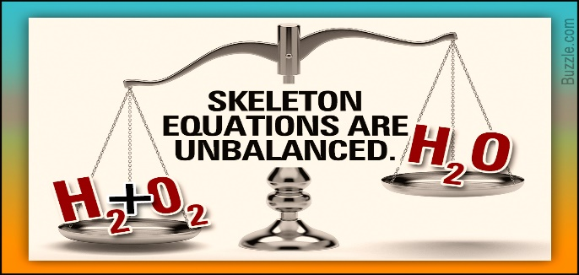
Khoa Kỹ thuật Hoá Học Bộ môn Công nghệ Hoá Vô Cơ
Hóa Đại Cương
Chương 6
Cân bằng Hóa Học
GV: TS. Đặng Văn Hân
Office: 112B2 or 804H3 Building
Email: dvhan@hcmut.edu.vn

Slide 2
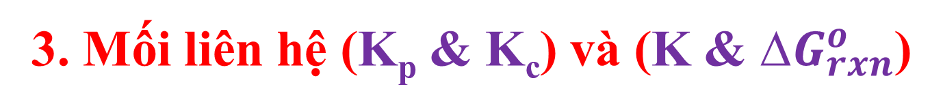
Nội dung
1. Các khái niệm cơ bản
2. Hằng số cân bằng hóa học (K)
3. Mối liên hệ (K_{p} & K_{c}) và (K & ∆$G_{rxn}^{o}$)
4. Định luật Le Chatelier
5. Đánh giá K ở các nhiệt độ khác nhau

Slide 3

Các phản ứng hóa học
1. Phản ứng một chiều: là phản ứng xảy ra một chiều từ tác chất đến sản phẩm. “ = hay → ”
aA + bB → cC + dD
Trong đó
“a, b, c, d” là các hệ số tỉ lượng
A, B được gọi là “chất phản ứng”
C, D được gọi là “sản phẩm”
Ví dụ:
KClO₃ (r) = KCl(r) + $\frac{3}{2}$O₂(k) ; ${∆G}_{298}^{0}=$ - 113 kJ

Slide 4

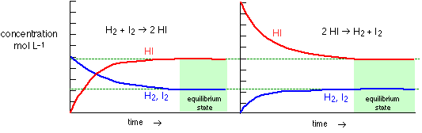
Các phản ứng hóa học
2. Phản ứng thuận nghịch: ở cùng điều kiện, phản ứng xảy ra đồng thời theo hai chiều ngược nhau. “ ”
( )
aA+bB cC+ dD
Ví dụ:
H₂ (k) + I₂ (k) 2HI (k) ; ${∆G}_{298}^{0}=$ - 15,92 kJ
NỒNG ĐỘ [mol.L⁻¹]
THỜI GIAN →
THỜI GIAN →

Slide 5
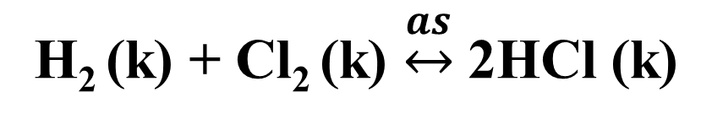
Các phản ứng hóa học
3. Phản ứng đồng thể: là phản ứng trong thể tích 1 pha
Ví dụ:
HCl (dd) + NaOH (dd) = NaCl (dd) + H₂O (l)
4. Phản ứng dị thể: là phản ứng diễn ra trên bề mặt phân chia pha
Ví dụ:
Zn (r) + 2HCl (dd) = ZnCl₂ (dd) + H₂(k)
5. Phản ứng đơn giản: phản ứng chỉ diễn ra 1 giai đoạn
Ví dụ:
H₂ (k) + I₂ (k) = 2HI (k)
6. Phản ứng phức tạp: phản ứng diễn ra qua nhiều giai đoạn (nối tiếp, song song, thuận nghich)
Ví dụ:
H₂ (k) + Cl₂ (k) $\underset{↔}{as}$ 2HCl (k)

Slide 6
Tốc độ phản ứng
Định luật tác dụng khối lượng (M. Guldberg và P. Waage)
Ở nhiệt độ không đổi, phản ứng đồng thể, đơn giản:
aA (k) + bB (k) = cC (k) + dD (k)
Tốc độ phản ứng:
v = k[A]ª[B]^{b}
Nghiệm đúng cho các phản ứng đơn giản hay cho từng giai đoạn của phản ứng phức tạp
Với:
v là tốc độ phản ứng
k là hằng số tốc độ phản ứng
1. Bản chất phản ứng
2. Nhiệt độ
3. Xúc tác

Slide 7
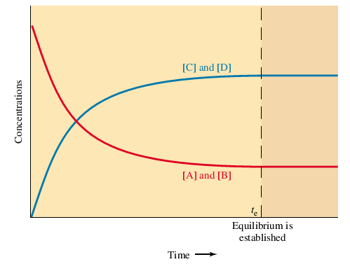
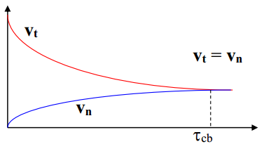
Hằng số cân bằng hóa học
Xét phản ứng thuận nghịch, đồng thể và đơn giản của hệ khí lý tưởng:
aA (k) + bB (k) cC (k) + dD (k)
Tốc độ PƯ thuận: v_{t} = k_{t}[A]ª[B]^{b}
Tốc độ PƯ nghịch : v_{n} = k_{n}[C]^{c}[D]^{d}
v_{f} = v_{v}
k_{t}[A]ª[B]^{b} = k_{n}[C]^{c}[D]^{d}
PƯHH đạt cân bằng:

Slide 8
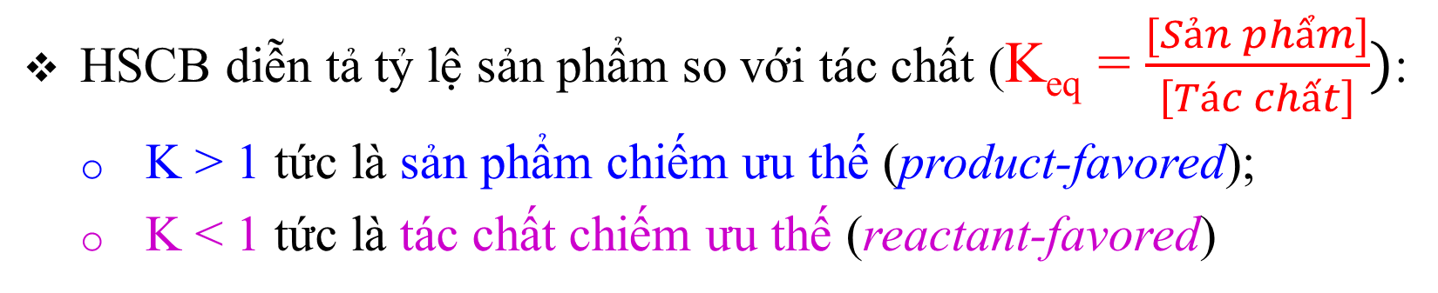
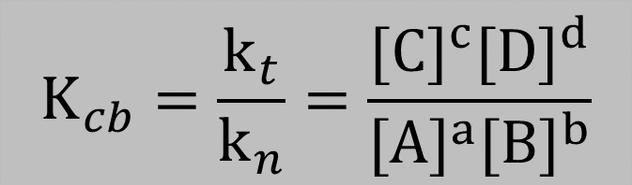
Hằng số cân bằng (K_{eq})
aA (k) + bB (k) cC (k) + dD (k)
v_{t} = v_{n}
k_{t}[A]ª[B]^{b} = k_{n}[C]^{c}[D]^{d}
Ở trạng thái cân bằng:
K_{cb} không có đơn vị
Là hằng số ở nhiệt độ xác định;
Thay đổi nếu nhiệt độ thay đổi;
Không phụ thuộc vào nồng độ các chất ban đầu;
$$K_{cb}=\frac{k_{t}}{k_{n}}=\frac{{[C]}^{c}{[D]}^{d}}{{[A]}^{a}{[B]}^{b}}$$
HSCB diễn tả tỷ lệ sản phẩm so với tác chất (K_{eq} = $\frac{[Sản phẩm]}{\left[Tác chất\right]})$:
K > 1 tức là sản phẩm chiếm ưu thế (product-favored);
K < 1 tức là tác chất chiếm ưu thế (reactant-favored)

Slide 9
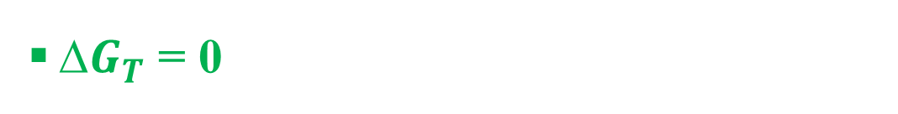
Trạng thái cân bằng hóa học (CBHH)
Trạng thái CBHH: là trạng thái có tốc độ pư thuận = tốc độ pư nghịch và nồng độ các chất pư và sản phẩm không thay đổi ở những đk nhất định.
Nhận xét:
CB KHÔNG BỀN
Trạng thái cân bằng động vì QT thuận và nghịch vẫn xảy ra (v_{t} = v_{n})
CB KHÔNG BỀN
∆$G_{T}$ = 0
CB BỀN → CBHH
1. Bất biến theo thời gian
Dấu hiệu của trạng thái CBHH:
2. Tính linh động
3. Tính hai chiều

Slide 10
Hằng số cân bằng hóa học (HSCB)
1. PHẢN ỨNG ĐỒNG THỂ
BIỂU THỨC HẰNG SỐ CÂN BẰNG HÓA HỌC
(HSCB)
Pha khí
lý tưởng
Pha lỏng,
dung dich
2. PHẢN ỨNG DỊ THỂ

Slide 11
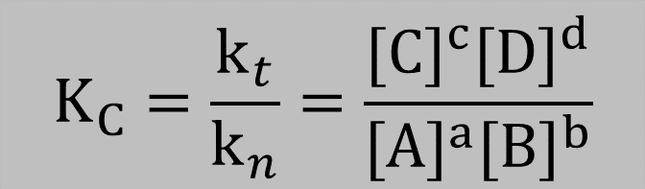
Phản ứng đồng thể pha khí lý tưởng
Xét phản ứng đơn giản pha khí:
aA_{(k)} + bB_{(k)} cC_{(k)} + dD_{(k)}
τ = 0 ${ C}_{A}^{0}$ $C_{B}^{0}$ 0 0
τ ↑ C_{A}↓ C_{B}↓ C_{c}↑ C_{D} ↑
Cân bằng v_{f} = v_{r} C_{A}=c. C_{B}=c. C_{c}=c. C_{D}=c.
[c. = constant]
Hằng số cân bằng hóa học (ở nhiệt độ xác định):
$$K_{C}=\frac{k_{t}}{k_{n}}=\frac{{[C]}^{c}{[D]}^{d}}{{[A]}^{a}{[B]}^{b}}$$
Với K_{c} (K_{eq}) là hằng số cân bằng

Slide 12
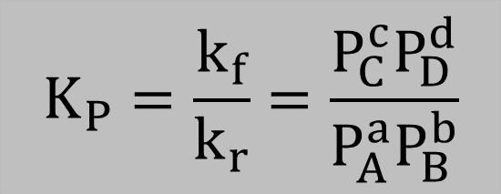
Phản ứng đồng thể pha khí lý tưởng
aA_{(k)} + bB_{(k)} cC_{(k)} + dD_{(k)}
τ = 0 ${ P}_{A}^{0}$ $P_{B}^{0}$ 0 0
τ ↑ P_{A}↓ P_{B}↓ P_{c}↑ P_{D} ↑
Cân bằng v_{f} = v_{r} P_{A}=c. P_{B}=c. P_{c}=c. P_{D}=c.
[c. = constant]
Hằng số cân bằng hóa học (ở nhiệt độ xác định):
$$K_{P}=\frac{k_{f}}{k_{r}}=\frac{P_{C}^{c}P_{D}^{d}}{P_{A}^{a}P_{B}^{b}}$$
Với P_{x} là áp suất riêng phần của chất X. Xác định theo đ/l Dalton
Mối quan hệ K_{p} & K_{c}:
R = 0,082 [lit.atm/mol.K]

Slide 13
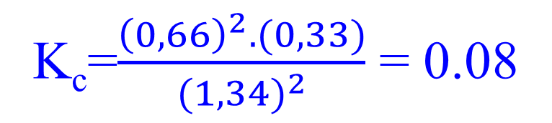
Phản ứng đồng thể pha khí lý tưởng
Ví dụ 1: Xét phản ứng đồng thể pha khí lý tưởng
2NOCl_{(k)} 2NO_{(k)} + Cl_{2(k)}
Ban đầu 2,00 0 0 [M]
Phản ứng -0,66 +0,66 +0,33 [M]
Cân bằng 1,34 0,66 0,33 [M]
K_{c}=$\frac{{\left(0,66\right)}^{2}.(0,33)}{{(1,34)}^{2}}$ = 0.08
Ở 25⁰C, hằng số cân bằng:
Ở 25⁰C, hằng số cân bằng:
K_{p}= K_{c}(RT)^{∆n} = 0,08.(0,082.298)=1,95

Slide 14
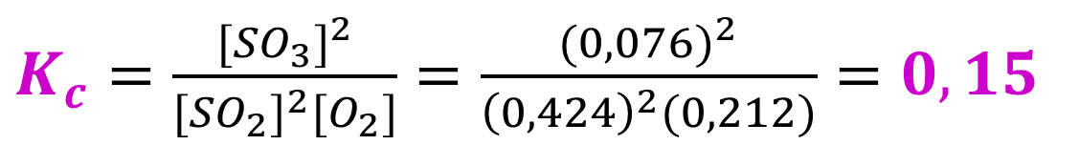
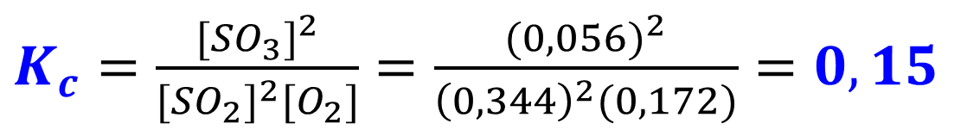
Phản ứng đồng thể pha khí lý tưởng
Ví dụ 2: Xét phản ứng đồng thể pha khí lý tưởng
2SO_{2(g)} + O_{2(g)} 2SO_{3(g)}
Thí nghiệm | Nồng độ ban đầu (M) |  |  | Nồng độ cân bằng
 | [SO₂] | [O₂] | [SO₃] | [SO₂] | [O₂] | [SO₃]
TN 1 | 0,400 | 0,200 | 0 | 0,344 | 0,172 | 0,056
TN 2 | 0 | 0 | 0,500 | 0,424 | 0,212 | 0,076
Tính HSCB ở 2 thí nghiệm trên
$K_{c}=\frac{{[{SO}_{3}]}^{2}}{{[{SO}_{2}]}^{2}{[O}_{2}]}=\frac{{(0,056)}^{2}}{{\left(0,344\right)}^{2}(0,172)}=0,15$
Giải:
TN1:
$K_{c}=\frac{{[{SO}_{3}]}^{2}}{{[{SO}_{2}]}^{2}{[O}_{2}]}=\frac{{(0,076)}^{2}}{{\left(0,424\right)}^{2}(0,212)}=0,15$
TN2:

Slide 15
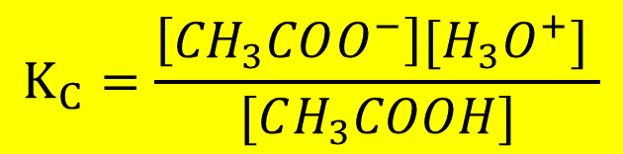

Phản ứng đồng thể trong dung dịch
aA_{(dd)} + bB_{(dd)} cC_{(dd)} + dD_{(dd)}
τ = 0 ${ C}_{A}^{0}$ $C_{B}^{0}$ 0 0
τ ↑ C_{A}↓ C_{B}↓ C_{c}↑ C_{D} ↑
Cân bằng v_{f} = v_{r} C_{A}=c. C_{B}=c. C_{c}=c. C_{D}=c.
[c. = constant]
$$K_{C}=\frac{k_{t}}{k_{n}}=\frac{{[C]}^{c}{[D]}^{d}}{{[A]}^{a}{[B]}^{b}}$$
Lưu ý:
Trong PTPƯ có mặt dung môi là H₂O thì biểu thức CBHH không có H₂O
$$K_{C}=\frac{\left[{CH}_{3}COO^{−}\right][H_{3}O^{+}] }{[CH_{3}COOH]}$$
VD: CH₃COOH_{(dd)} + H₂O CH₃COO⁻_{(dd)} + H₃O⁺_{(dd)}

Slide 16
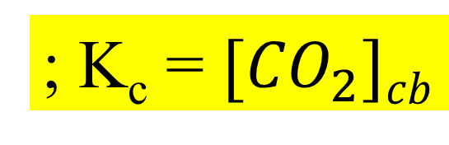
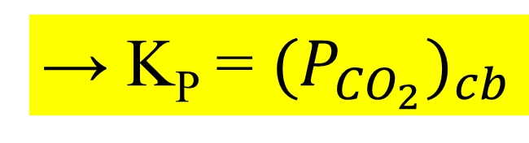
Phản ứng dị thể
Xét phản ứng dị thể (xem CaCO₃ và CaO nguyên chất)
CaCO_{3 (r)} CaO _{(r)} + CO_{2 (k)}
→ ∆n = 1
const
→ K_{P} = ${(P_{{CO}_{2}})}_{cb}$
; K_{c} = ${[CO}_{2}]cb$
const
Lưu ý: Các thành phần sau không xuất hiện trong biểu thức HSCB:
Chất rắn nguyên chất;
Chất lỏng nguyên chất;
Dung môi

Slide 17
Phản ứng dị thể
Mg(OH)₂ (r) ⇌ Mg²⁺(dd) + 2OH⁻(dd)
Tích số tan:
T_{Mg(OH)2} = [Mg²⁺]_{cb}.[OH⁻]²_{cb}
pT = - lgT
CH₃COOH(dd) + H₂O ⇌ CH₃COO⁻ (dd) + H₃O⁺
Hằng số điện ly của axit:
pK_{a} = - lgK_{a}
NH₄OH (dd) ⇌ NH₄⁺ (dd) + OH⁻(dd)
Hằng số điện ly của base:
pK_{b} = - lgK_{b}

Slide 18
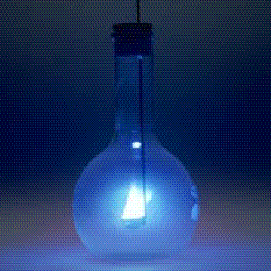
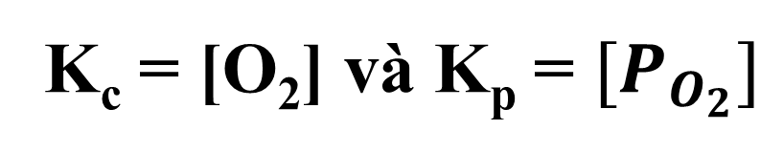
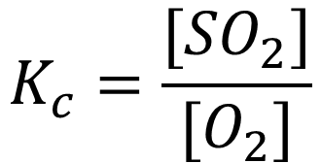
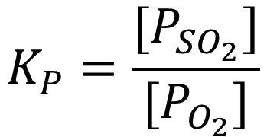
Phản ứng dị thể
Ví dụ 1: Xét phản ứng đốt cháy bột lưu huỳnh:
S(r) + O₂(k) ⇌ SO₂(k) ∆n = 0
$$K_{c}=\frac{[{SO}_{2}]}{[O_{2}]}$$
$$K_{P}=\frac{[P_{SO_{2}}]}{[P_{O_{2}}]}$$
Ví dụ 2: Xét phản ứng phân hủy HgO rắn:
2HgO(r) ⇌ 2Hg(l) + O₂(k) ∆n = 1
K_{c} = [O₂] và K_{p} = $[P_{O_{2}}]$

Slide 19
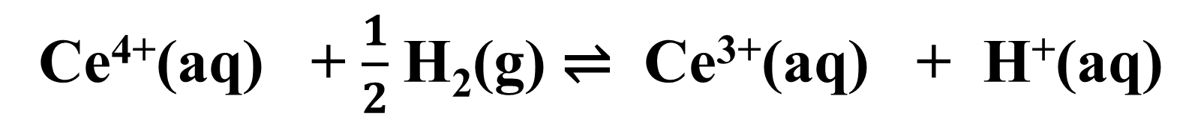
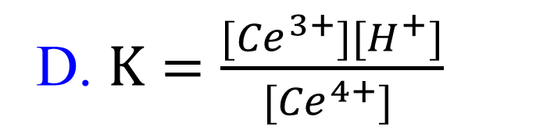
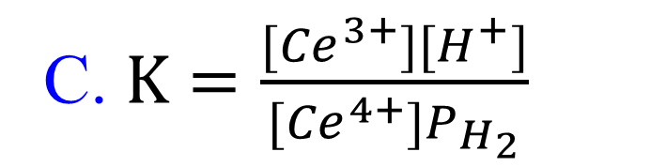
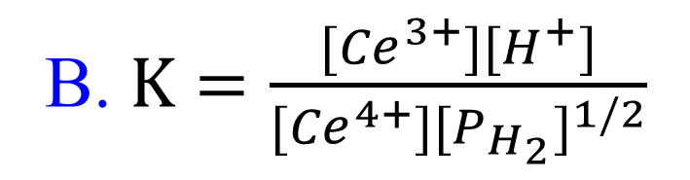
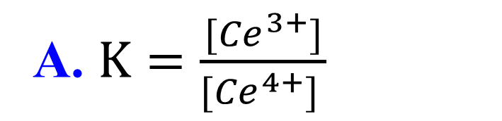
Phản ứng dị thể
Ví dụ 3: Chọn phương án đúng. Xác định công thức đúng để tính hằng số cân bằng K của phản ứng:
Ce⁴⁺(aq) + $\frac{1}{2}$H₂(g) ⇌ Ce³⁺(aq) + H⁺(aq)
A. $K=\frac{{[Ce}^{3+}]}{{[Ce}^{4+}] }$
B. $K=\frac{{[Ce}^{3+}{][H}^{+}]}{{[Ce}^{4+}]{[P_{H_{2}}]}^{1/2}}$
C. $K=\frac{{[Ce}^{3+}{][H}^{+}]}{{[Ce}^{4+}]P_{H_{2}}}$
D. $K=\frac{{[Ce}^{3+}{][H}^{+}]}{{[Ce}^{4+}] }$

Slide 20
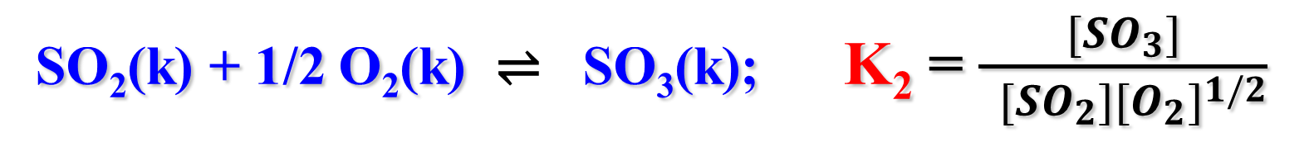
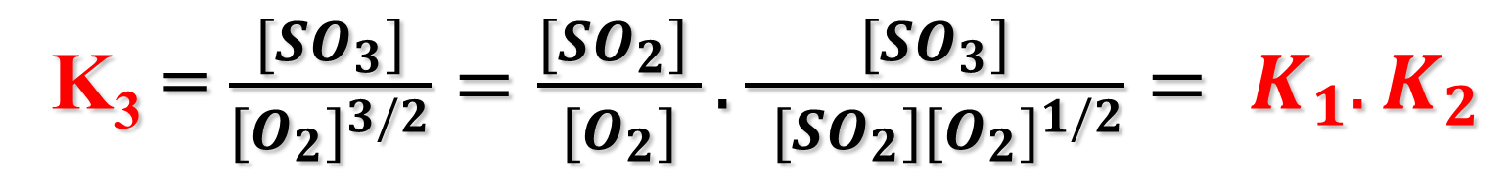
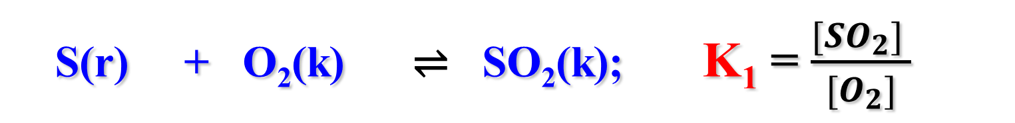
Các tính chất của K_{cb}
1. HSCB CỦA PHẢN ỨNG TỔNG
S(r) + O₂(k) ⇌ SO₂(k); K₁ = $\frac{{[SO}_{2}] }{{[O}_{2}]}$
SO₂(k) + 1/2 O₂(k) ⇌ SO₃(k); K₂ = $\frac{{[SO}_{3}]}{{ [SO}_{2}]{[O_{2}]}^{1/2}}$
S(r) + 3/2 O₂(k) ⇌ SO₃(k) ; K₃ = ????
K₃ = K₁.K₂
K₃ = $\frac{[{SO}_{3}]}{{[O_{2}]}^{3/2}}=\frac{{[SO}_{2}] }{{[O}_{2}]}.\frac{{[SO}_{3}]}{{ [SO}_{2}]{[O_{2}]}^{1/2}}= K_{1}. K_{2}$

Slide 21
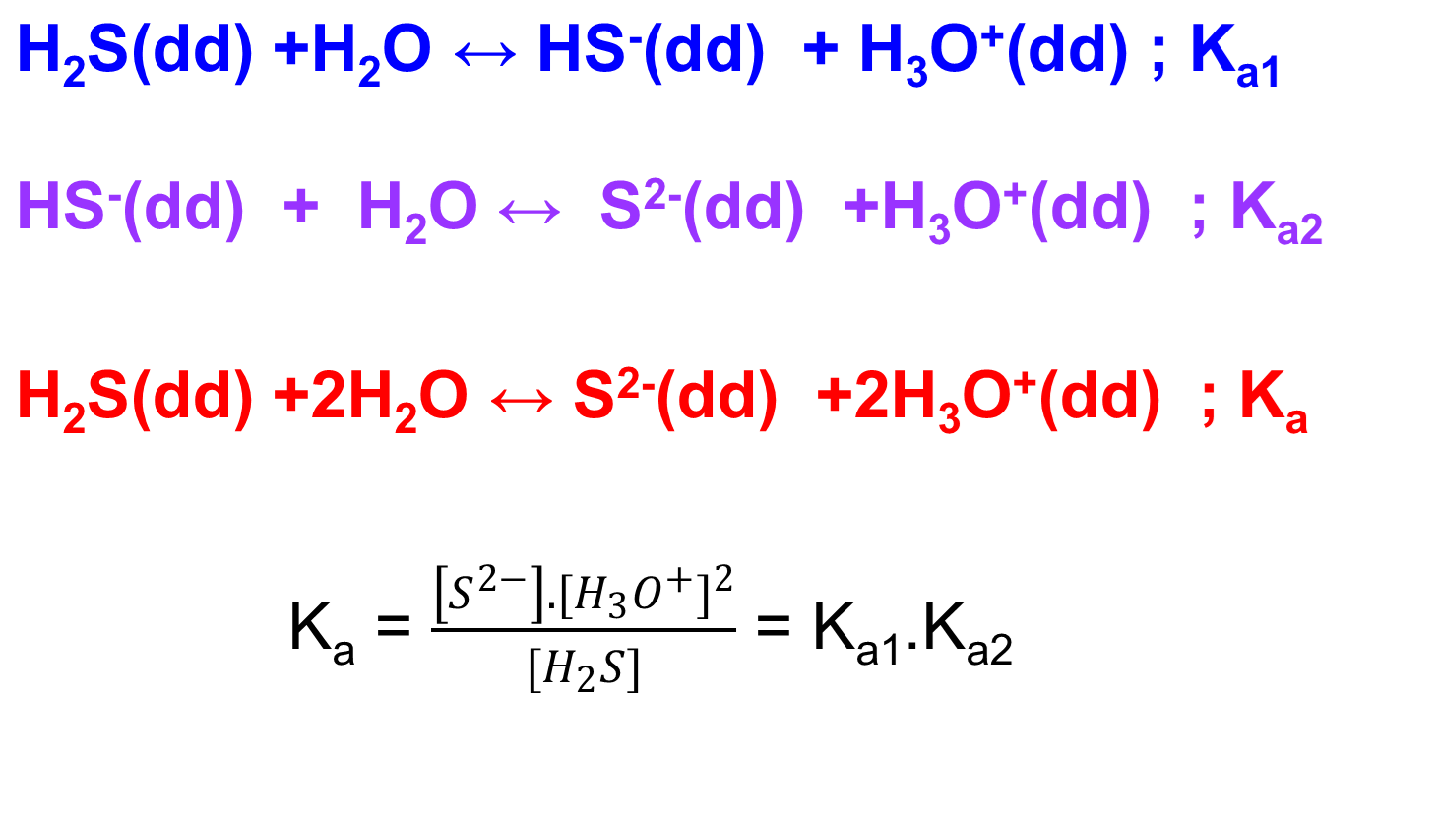
Các tính chất của K_{cb}
2. HSCB CỦA PHẢN ỨNG TỔNG

Slide 22
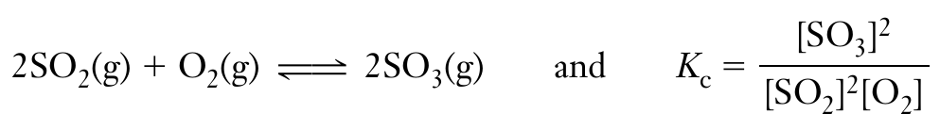
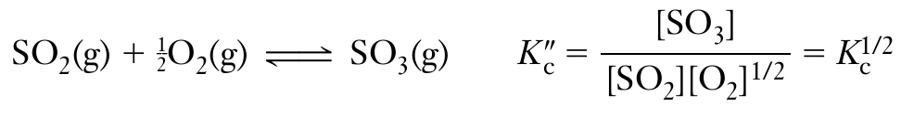
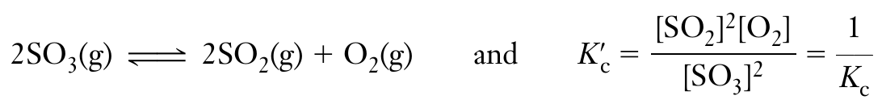
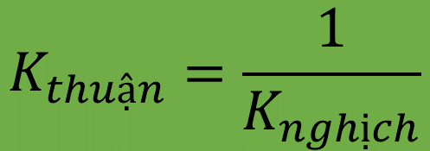
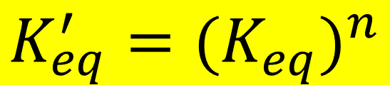
Các tính chất của K_{cb}
1. THAY ĐỔI HỆ SỐ TỶ LƯỢNG
$$K_{eq}^{′}={(K_{eq})}^{n}$$
Khi thay đổi hệ số tỉ lượng n lần, HSCB thay đổi:
2. THAY ĐỔI CHIỀU PHẢN ỨNG
$$K_{thuận}=\frac{1}{K_{nghịch}}$$

Slide 23
Tính toán nồng độ sau trạng thái cân bằng
Bước 1: Viết PTPƯ và các dữ liệu nồng độ ban đầu
Bước 2: Đặt “x” là nồng độ hay áp suất riêng phần của chất phản ứng
Bước 3: Lập biểu thức HSCB chứa ẩn “x”
Bước 4: Giải phương trình tìm “x”
Ví dụ: Xác định nồng độ tất cả các chất trong PTPƯ sau có K_{c} = 49,0 ở 50ºC. Biết 0,4 mol mỗi chất A và B trong bình 2 lít ở nhiệt độ trên.
A + B ⇌ C + D

Slide 24
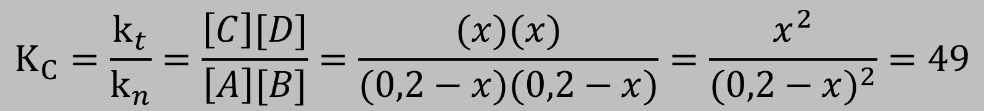

Tính toán nồng độ sau trạng thái cân bằng
Giải:
A + B ⇌ C + D
Ban đầu: 0,2 0,2 0 0 M
Phản ứng: x x x x M
Cân bằng: 0,2-x 0,2-x x x M
$$K_{C}=\frac{k_{t}}{k_{n}}=\frac{\left[C\right][D]}{\left[A\right][B]}=\frac{(x)(x)}{(0,2−x)(0,2−x)}=\frac{x^{2}}{{(0,2−x)}^{2}}=49$$
x = 0.175
$${\left[A\right]}_{cb}{=\left[B\right]}_{cb}=\left(0,2−x\right)=0,025 M$$
$${\left[C\right]}_{cb}={\left[D\right]}_{cb}=x=0,175 M$$

Slide 25
Mối quan hệ giữa K_{cb} và các đại lượng khác
1. TỈ SỐ PHẢN ỨNG, Q
MỐI QUAN HỆ GIỮA K_{cb} VÀ
2. NĂNG LƯỢNG TỰ DO GIBB, △G
3. NHIỆT ĐỘ, TºC

Slide 26
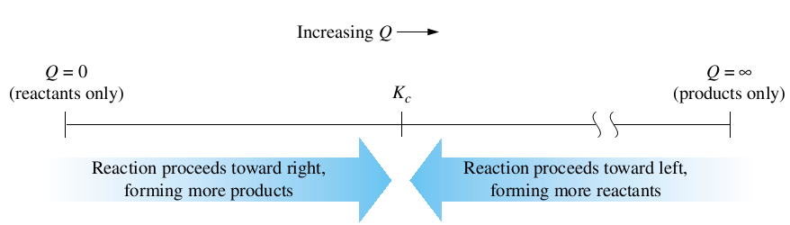
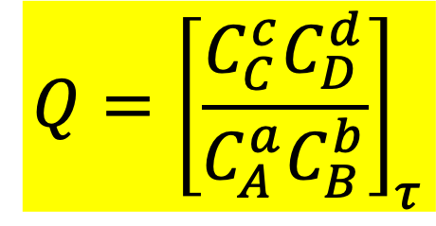
Tỉ số phản ứng Q
Tỉ số phản ứng Q tại thời điểm bất kỳ dùng để dự đoán chiều phản ứng được xác định bởi biểu thức sau:
aA + bB ⇌ cC + dD
$$Q={\left[\frac{C_{C}^{c}C_{D}^{d}}{C_{A}^{a}C_{B}^{b}}\right]}_{τ}$$
[A]: nồng độ chất A tại cân bằng
C_{A}: nồng độ chất A tại thời điểm τ
Q < K_{c}: t/t diễn ra theo →
Q = K_{c}: đạt trạng thái cân bằng
Q > K_{c}: t/t diễn ra theo ←

Slide 27
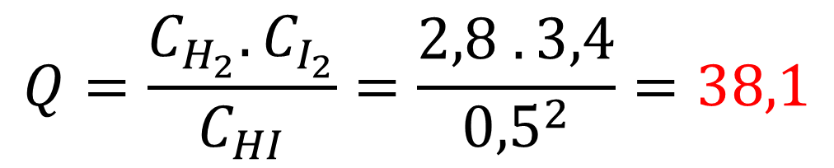
Tỉ số phản ứng Q
Ví dụ 1:
Xét phản ứng pha khí ở nhiệt độ cao có K_{c} = 65,0
2HI_{(k)} ⇌ H_{2(k)} + I_{2(k)}
Ở thời gian xác định, nồng độ của các chất trong hỗn hợp là C_{HI} = 0,5M, C_{H2} = 2,8M và C_{I2} = 3,4M. Hệ đã cân bằng hay chưa? Nếu không phản ứng đang diễn ra theo chiều nào để đạt trạng thái cân bằng.
Giải:
$$Q=\frac{C_{H_{2}}.C_{I_{2}}}{C_{HI}}=\frac{2,8 . 3,4}{{0,5}^{2}}=38,1$$
Tỉ số p/ư:
Q < K_{c}
Phản ứng chưa đạt cân bằng, và tiếp tục diễn ra theo chiều thuận để đạt trạng thái cân bằng

Slide 28
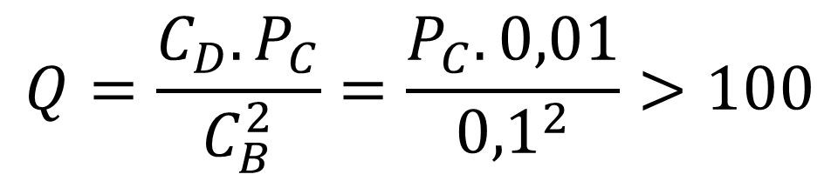

Tỉ số phản ứng Q
Ví dụ 2:
Xét phản ứng dị thể ở 298K có K = 100
A_{(r)} + 2B_{(dd)} ⇌ C_{(k)} + D_{(dd)}
Tính áp suất P_{C} (atm) để phản ứng tự phát theo chiều nghịch.
Cho biết: C_{B} = 0,1M và C_{D} = 0,01M
Giải:
$$\text{P}\text{ư }\text{t}\text{ự }\text{ph}\text{á}\text{t} \text{theo} \text{chi}\text{ề}\text{u} \text{ngh}\text{ị}\text{ch}$$
Q > K
$$Q=\frac{C_{D}.P_{C}}{C_{B}^{2}}=\frac{P_{C}.0,01}{{0,1}^{2}}>100$$
Tỉ số p/ư:
P_{c} > 100 atm

Slide 29
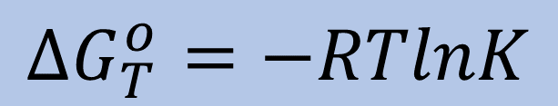
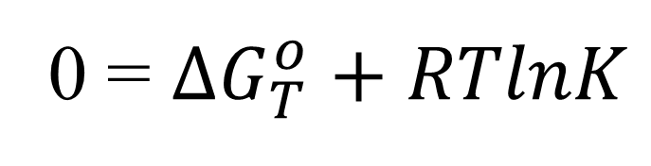
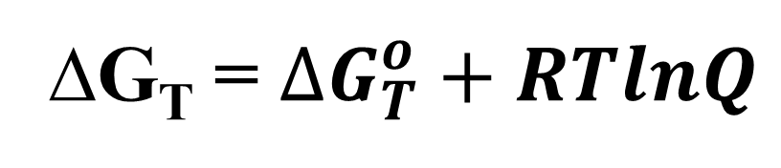
Mối liên hệ giữa K_{cb} và ∆G
Xét phản ứng đơn giản tổng quát:
aA + bB cC + dD
∆G_{T} = $∆G_{T}^{o}+RTlnQ$
Ở trạng thái cân bằng
0 = $∆G_{T}^{o}+RTlnK$
$$∆G_{T}^{o}=−RTlnK$$
Như vậy:
$∆G_{T}^{o}=\sum{m∆G_{cuối}^{o}}−\sum{n∆G_{đầu}^{o}}=$ $∆H−T∆S=−RTlnK$

Slide 30
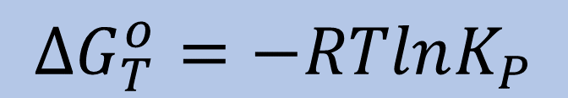

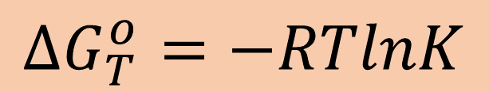
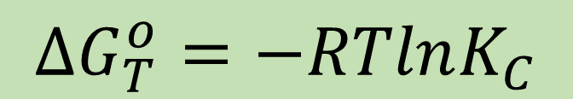
Mối liên hệ giữa K_{cb} và ∆G
Biểu thức chỉ sử dụng chính xác cho:
Khí lý tưởng:
$$∆G_{T}^{o}=−RTlnK_{P}$$
$$K_{P}=K_{C}{(RT)}^{∆n}$$
Dung dịch lỏng:
$$∆G_{T}^{o}=−RTlnK_{C}$$
Phản ứng nhiều pha:
R = 8,314 J/mol.K
= 1,987 cal/mol.K
= 0,082 L.atm/mol.K
$$∆G_{T}^{o}=−RTlnK$$

Slide 31
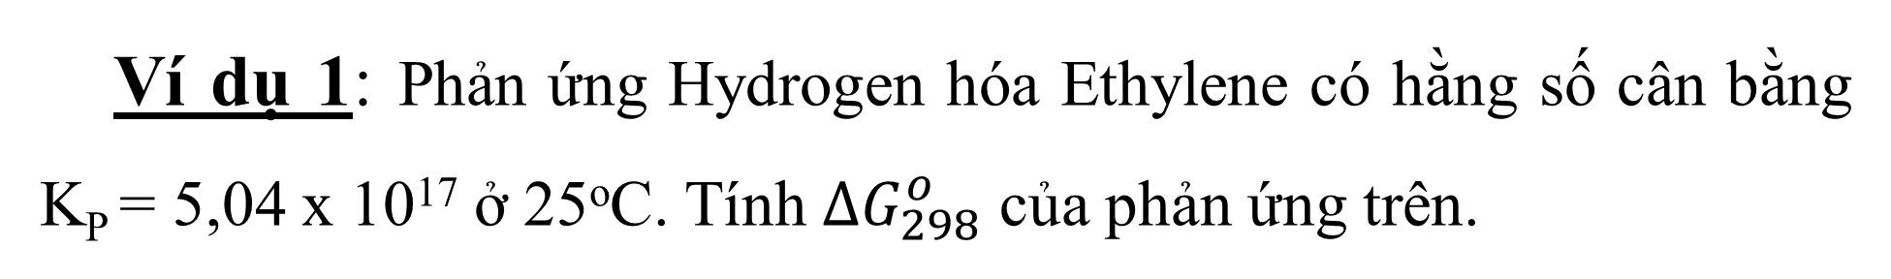
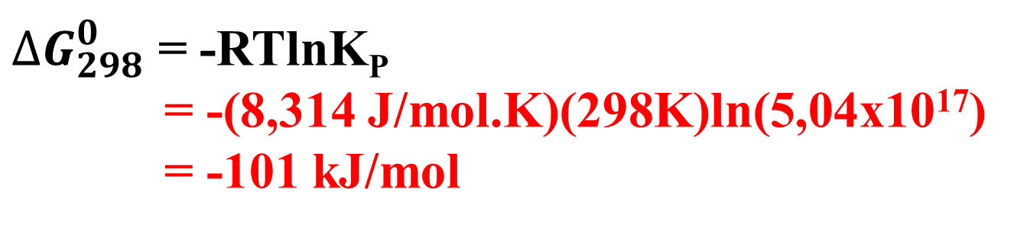
Mối liên hệ giữa K_{cb} và ∆G
Ví dụ 1: Phản ứng Hydrogen hóa Ethylene có hằng số cân bằng K_{P} = 5,04 x 10¹⁷ ở 25ºC. Tính ${∆G}_{298}^{o}$ của phản ứng trên.
C₂H₄ (g) + H₂ (g) ⇌ C₂H₆ (g)
Giải:
${∆G}_{298}^{0}$ = -RTlnK_{P}
= -(8,314 J/mol.K)(298K)ln(5,04x10¹⁷)
= -101 kJ/mol
${∆G}_{298 pư}^{0}$ < 0: phản ứng có khả năng tự phát ở đk tiêu chuẩn và đk thực
${∆G}_{298 pư}^{0}$ < - 40 kJ: phản ứng có khả năng tự phát hoàn toàn trong thực tế.

Slide 32
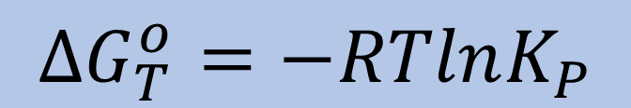
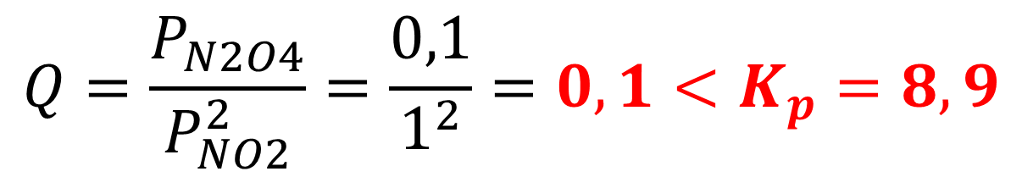
Mối liên hệ giữa K_{cb} và ∆G
Xét phản ứng: 2 NO_{2(k)} ↔ N₂O_{4(k)} ; ∆G⁰₂₉₈ = -5,4123 kJ
1. Tính K_{p} ở 298K . Cho biết R = 8,314 J/mol.K
2. Xác định chiều pư: P_{NO2} = 1 atm ; P_{N2O4} = 0,1 atm.
Ví dụ 2:
Giải:
$$∆G_{T}^{o}=−RTlnK_{P}$$
$$Q=\frac{P_{N2O4}}{P_{NO2}^{2}}=\frac{0,1}{1^{2}}=0,1<K_{p}=8,9$$
Tỉ số p/ư:
→ Phản ứng tự phát theo chiều thuận.

Slide 33






Quan hệ giữa K_{cb} và Nhiệt độ
$∆G_{T}^{o}=$ $∆H^{0}−T∆S^{0}$
$$lnK_{T}=−\frac{∆H^{0}}{RT}+\frac{{∆S}^{0}}{R}$$
$∆G_{T}^{o}=$ $−RTlnK_{T}$
Xem ΔH⁰ và ΔS⁰ là hằng số trong khoảng nhiệt độ (T₂ – T₁).
$$lnK_{1}=−\frac{∆H^{0}}{RT_{1}}+\frac{{∆S}^{0}}{R}$$
Phương trình Van’t Hoff:
Ở T₁:
$ln\frac{K_{2}}{K_{1}}=\frac{−{∆H}^{0}}{R}(\frac{1}{T_{2}}−\frac{1}{T_{1}}$)
$$lnK_{2}=−\frac{∆H^{0}}{RT_{2}}+\frac{{∆S}^{0}}{R}$$
Ở T₂:

Slide 34

Quan hệ giữa K_{cb} và Nhiệt độ
Xét phản ứng: NO _{(k)} +1/2O_{2 (k)} ↔ NO_{2(k)}
Ví dụ:
Tính K_{p} ở 325ºC. Cho biết ΔH⁰ = - 56,484 kJ và K_{p} = 1,3.10⁶ ở 25⁰C.
Giải:
Phương trình Van’t Hoff:
$ln\frac{K_{598}}{K_{298}}=\frac{−{∆H}^{0}}{R}(\frac{1}{T_{598}}−\frac{1}{T_{298}}$)
K
56484
⎛
1
1
⎞
ln
598
=
−
⎜
−
⎟
=
−
11
,
437
1
,
3
.
10
6
8
,
314
⎝
598
298
⎠
→ lnK₅₉₈ = 2,64 → K₅₉₈ = 14,02 < K₂₉₈
→ ΔH_{pư} < 0 nên T↑ thì HSCB K↓

Slide 35

Chuyển dịch cân bằng
Nguyên lý LeChatelier:
“Một hệ đang ở trạng thái cân bằng, nếu ta thay đổi một trong các thông số trạng thái của hệ: nồng độ, nhiệt độ, áp suất thì cân bằng sẽ dịch chuyển theo chiều chống lại sự thay đổi đó”
Các yếu tố ảnh hưởng đến sự dịch chuyển cân bằng phản ứng:
1.Sự thay đổi về nồng độ
2. Sự thay đổi về áp suất hay thể tích hệ (trong trường hợp PƯ pha khí)
3. Sự thay đổi về nhiệt độ

Slide 36
Ảnh hưởng của nồng độ
Xét phản ứng:
A + B ⇌ C + D
Khi cân bằng: a b c d (mol/l)
Ta có: v_{t} = v_{n} ↔ k_{t}.a.b = k_{n}.c.d
Giả sử tăng [A] lên 2 lần → 2a, bây giờ tốc độ phản ứng thuận:
v’_{t} = k_{t}.(2a).b > v_{t} → v_{n} → cân bằng dịch chuyển theo chiều thuận
Kết luận: Khi tăng nồng độ một chất khi hệ đạt cân bằng, hệ sẽ dịch chuyển theo chiều làm giảm nồng độ chất đó.

Slide 37
Ảnh hưởng của nồng độ
A + B ⇌ C + D
Thay đổi nồng độ | Chiều dịch chuyển cân bằng | Hướng mũi tên | Ghi chú
[A] hay [B] tăng | Chiều thuận | → | Dịch chuyển theo chiều chống lại sự thay đổi
[A] hay [B] giảm | Chiều nghịch | ←
[C] hay [D] tăng | Chiều nghịch | ←
[C] hay [D] giảm | Chiều thuận | →
Ví dụ: Cho phản ứng
2SO₂ (k) + O₂ (k) ⇌ 2SO₃ (g)
Để được nhiều khí SO₃ hơn, ta nên chọn biện pháp nào sau đây:
1. Giảm SO₂ 2. Thêm O₂ 3. Giảm O₂ 4. Thêm SO₂
1. Giảm SO₂ 2. Thêm O₂ 3. Giảm O₂ 4. Thêm SO₂

Slide 38
Ảnh hưởng của áp suất và thể tích
Đối với pư pha khí và điều kiện ∆n ≠ 0. Xét phản ứng:
Xét phản ứng:
N_{2(k)} + 3H_{2(k)} ⇌ 2NH_{3(k)}
Khi cân bằng: a b c (atm)
Ta có: v_{t} = v_{n} ↔ k_{t}.a.b³ = k_{n}.c²
v’_{t} = k_{t}.(2a).(2b)³ = 16v_{t}
Giả sử P_{tổng} 2 lần, tức P_{riêng phần} tăng 2 lần
v’_{n} = k_{n}.(2c)² = 4v_{n}
v_{t} > v_{n} → cân bằng dịch chuyển theo chiều thuận
Kết luận: Khi tăng áp suất hệ khi hệ đạt cân bằng, hệ sẽ dịch chuyển theo chiều làm giảm số mol khí của hệ.

Slide 39
Ảnh hưởng của áp suất và thể tích
Δn = 0 áp suất chung không ảnh hưởng đến trạng thái cân bằng
Áp suất tỉ lệ nghịch với thể tích
Ghi nhớ: “Suất tăng mol giảm”
“Tích tăng mol tăng”
Ví dụ: Cho phản ứng
CO (k) + Cl₂ (k) ⇌ COCl₂ (k)
Sự thay đổi nào dưới đây dẫn đến cân bằng dịch chuyển theo chiều thuận:
1. Giảm áp suất 2. Thêm COCl₂ 3. Giảm thể tích hệ 4. Giảm CO
1. Giảm áp suất 2. Thêm COCl₂ 3. Giảm thể tích hệ 4. Giảm CO

Slide 40

Ảnh hưởng của nhiệt độ
Xét phản ứng khi đạt cân bằng, ta có:
$∆G_{T}^{o}=∆H−T∆S=−RTlnK=−4,576$TlgK
1. Phản ứng tỏa nhiệt, ∆H < 0:
Nhiệt độ T tăng → K giảm → Phản ứng dịch chuyển theo chiều nghịch để giảm nhiệt độ đi
2. Phản ứng thu nhiệt, ∆H > 0:
Nhiệt độ T tăng → K tăng → Phản ứng dịch chuyển theo chiều thu để giảm nhiệt độ đi

Slide 41
Ảnh hưởng của nhiệt độ
Ghi nhớ: “Tăng thu giảm tỏa”
Ví dụ 1: Cho phản ứng
N₂ (k) + O₂ (k) ⇌ 2NO (k) ∆H > 0
Để được nhiều khí NO hơn, ta nên chọn biện pháp nào sau đây:
1. P tăng, TºC giảm 2. TºC tăng 3. P tăng, TºC tăng 4. P giảm
1. P tăng, TºC giảm 2. TºC tăng 3. P tăng, TºC tăng 4. P giảm
Ví dụ 2: Cho phản ứng VD1 ở trạng thái cân bằng. Hiệu suất phản ứng sẽ tăng khi áp dụng các biện pháp sau:
1. Dùng chất xúc tác 2. Nén hệ
3. Tăng nhiệt độ 4. Giảm áp suất hệ phản ứng
1. Dùng chất xúc tác 2. Nén hệ
3. Tăng nhiệt độ 4. Giảm áp suất hệ phản ứng

Slide 42

Ảnh hưởng của nhiệt độ
ΔH_{pư} < 0
T↑
ΔH_{pư} > 0
T↓
Co(H₂O)₆²⁺ + 4Cl⁻ ⇌ CoCl₄²⁻ + 6 H₂O
Tăng nhiệt độ → màu xanh đậm dần
Màu hồng đậm dần ← hạ nhiệt độ
LÀM LẠNH
ĐUN NÓNG

Slide 43

Ảnh hưởng chất xúc tác
Vai trò của chất xúc tác:
Xúc tác sẽ làm giảm năng lượng hoạt hóa của phản ứng;
Do đó, xúc tác sẽ làm giảm thời gian đạt cân bằng;
Xúc tác không làm ảnh hưởng đến thành phần và tỉ lệ các cấu tử khi đạt cân bằng.

Slide 44
BÀI TẬP CHƯƠNG 6 (chương 8 trong Sách) CÂN BẰNG HÓA HỌC
KHÔNG BỎ CÂU NÀO

